Slide 1

Педагогический проект «Домашние животные»
Автор: Буринская Елена Владимировна
,
воспитатель второй младшей группы
МКДОУ Бобровский детский сад №6 о.в.
г. Бобров

Slide 2
Актуальность реализации проекта:
Животный мир – важная часть нашей жизни. Каждый ребёнок познаёт окружающий мир стараясь потрогать его, поиграть,…..
Воспитывать любовь к природе нужно начинать с самого детства. Нужно учить заботиться о природе и беречь её. Важной частью природы являются живые существа. Прежде всего, ребёнок узнаёт животный мир, знакомясь с теми, кто живёт с ним рядом. А это домашние животные. А если сказать ещё точнее, то домашние питомцы, живущие в квартире. Не каждый родитель соглашается завести домашнего любимца, зная и понимая ответственность.
Лето - благоприятное время для переноски и выгула домашних питомцев. А ещё летом дети бывают у бабушек и дедушек в деревне, где, конечно, знакомятся с домашними животными. Но такое «знакомство» происходит не у всех, да и те, кто видел животных – не всегда могут обобщить свои представления. А многие дети даже назвать животное не могут! Поэтому и возникла идея подробного знакомства детей с домашними животными.

Slide 3
Проблема: дети не имеют достаточных знаний о домашних животных и их детёнышах.
Тип проекта: творческий, познавательно-исследовательский.
Вид проекта: групповой, семейный.
Планируемые результаты:
расширение кругозора детей,
пополнение словарного запаса детей,
получение знаний о домашних животных и их детёнышах,
воспитание любви к животным,
Место проведения: МКДОУ Бобровский детский сад №6 о.в. «Теремок»
г. Бобров, группа «Карапуз»
Возраст детей: II младшая группа.
Период выполнения проекта: с 18.11.2014 по 25.11.2014.

Slide 4
Цели проекта:
Дать детям представление о домашних животных и их детёнышах, их внешнем виде, повадках, роли животных в жизни человека;
Познакомить детей с названиями домашних животных и их детёнышей; с местом их проживания.
Воспитывать любовь, уважение и заботливое отношение к домашним питомцам.
Задачи:
Развивать элементарные представления о домашних животных (живут рядом с человеком, люди заботятся о животных, животные приносят пользу людям...);
Способствовать уточнению и обогащению представлений детей о домашних животных и их детёнышах (кот-кошка-котёнок, пёс-собака-щенок, бык-корова-телёнок, козёл-коза-козлёнок, конь-лошадь-жеребёнок и др.);
Поощрять и поддерживать самостоятельные наблюдения за животными;
Воспитывать интерес к жизни животных, заботливое отношение;
Учиться устанавливать простейшие родственные связи между взрослыми животными и их детёнышами;
Развивать умение отвечать на вопросы, вести диалог;

Slide 5
Развивать умение общаться со сверстниками в процессе игровой деятельности;
Укреплять здоровье детей, осуществлять закаливающие процедуры, приобщать детей к здоровому образу жизни;
Развивать познавательную активность, мышление, воображение, коммуникативные навыки;
Развивать продуктивную деятельность детей, совершенствовать навыки и умения в рисовании, лепке, аппликации; развивать творческие способности;
Формировать первичные представления о выразительных возможностях музыки, её способности передавать различные эмоции, настроение.

Slide 6
Подготовка к проведению проекта:
1. Довести до сведения родителей и детей проблему.
2. Подобрать методическую литературу по теме.
3. Подобрать художественную литературу по теме.
4. Подобрать дидактический материал, наглядные пособия (альбомы для рассматривания, картины, настольные игры)
5. Подобрать материал для игровой деятельности.
6. Подобрать материал для творческой и продуктивной деятельности.
7. Составить перспективный план.

Slide 7
Познание Наблюдения за дом. животными дома и на улице: как выглядит, где живёт, что ест, кто ухаживает Просмотр презентации «Домашние животные» Интегрированная НОД «У бабушки в деревне»

Slide 8
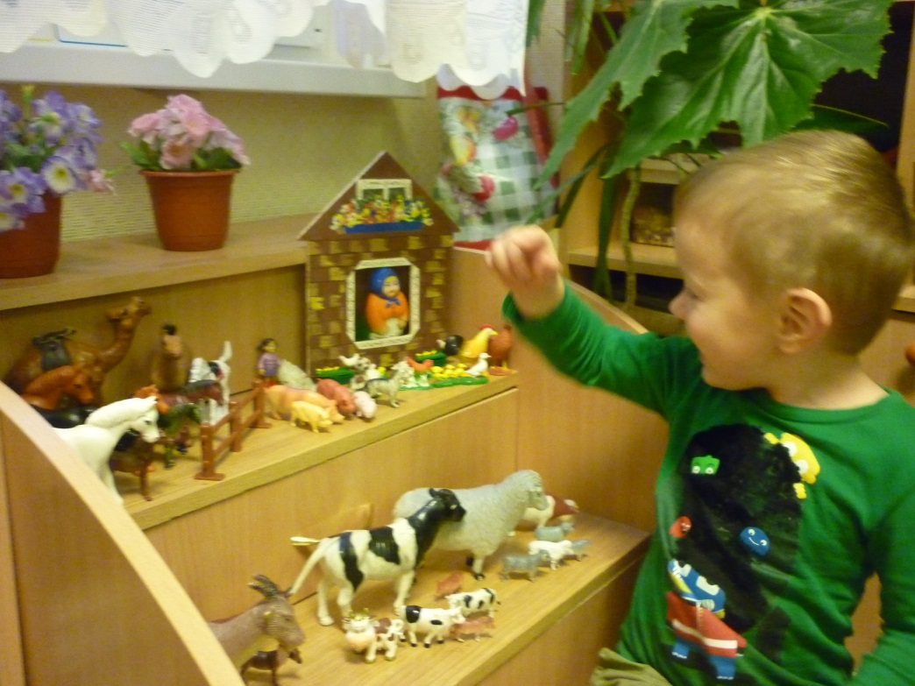
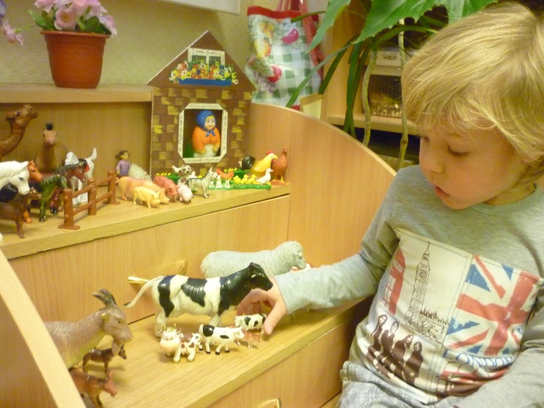

Slide 9
Коммуникация. Развитие речи.
Рассматривание картин «Кошка с котятами», «Собака со щенками», «На ферме», «В Конюшне»; Рассматривание фотографий, иллюстраций, картинок дом. животных и их детёнышей. Беседа о внешнем виде, образе жизни, питании, проживании, уходе за дом животными. Составление описательных рассказов «Кто Я?», с опорой на схему. Составление рассказов из личного опыта. Словесные игры: «Чей хвост? Чья голова?», «Посчитай детёнышей», «У кого кто?», «Назови ласково», «Составляем загадки»

Slide 10
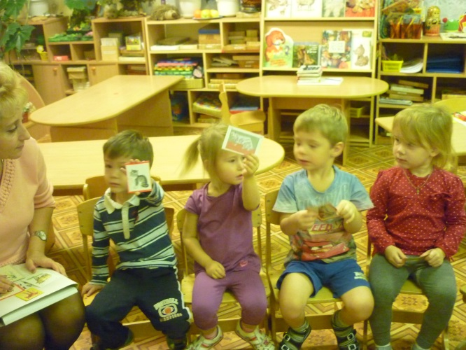
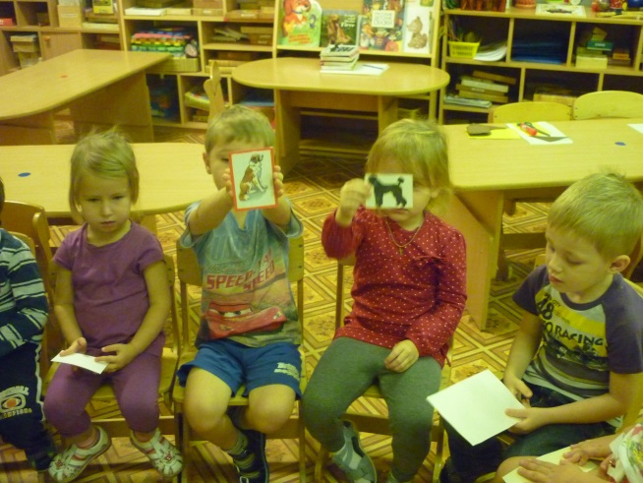
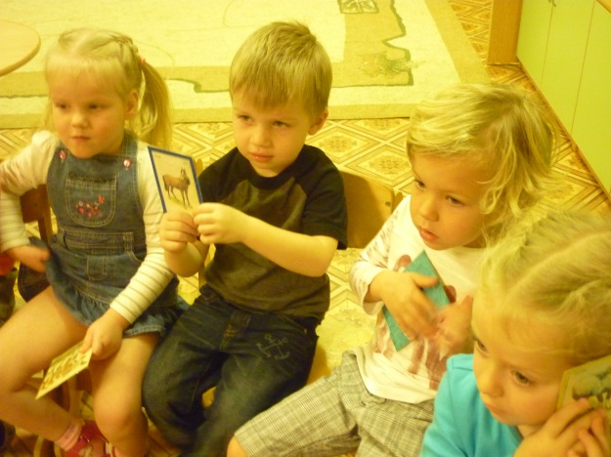
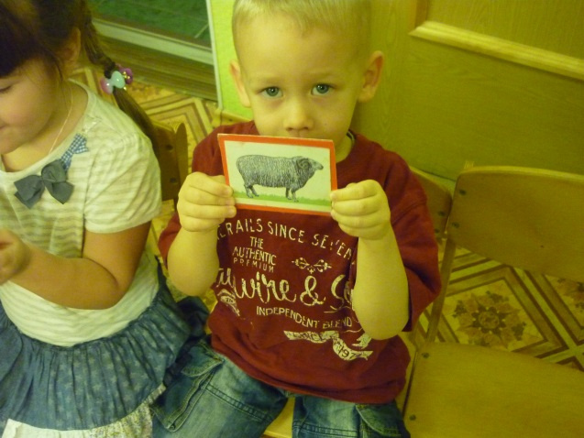

Slide 11
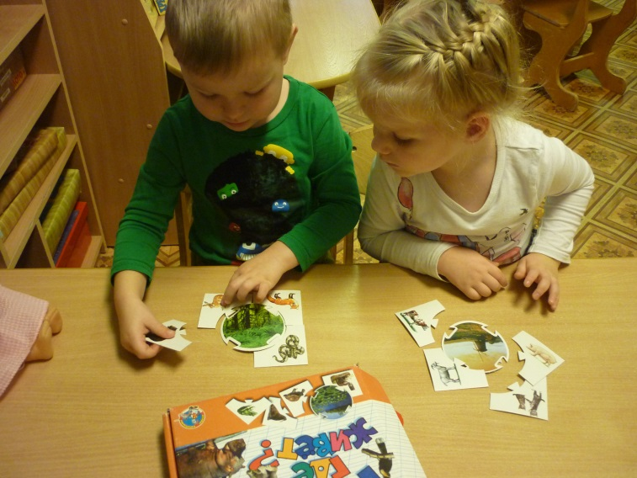
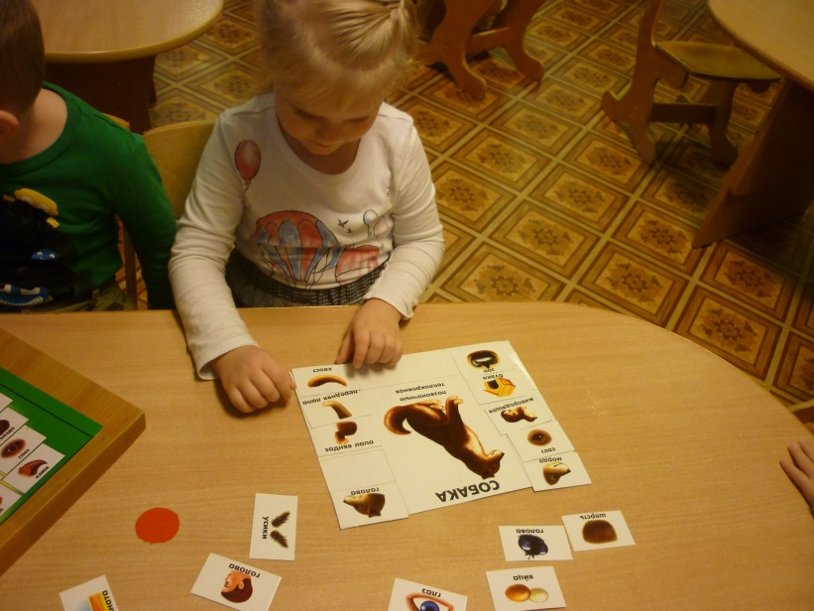

Slide 12
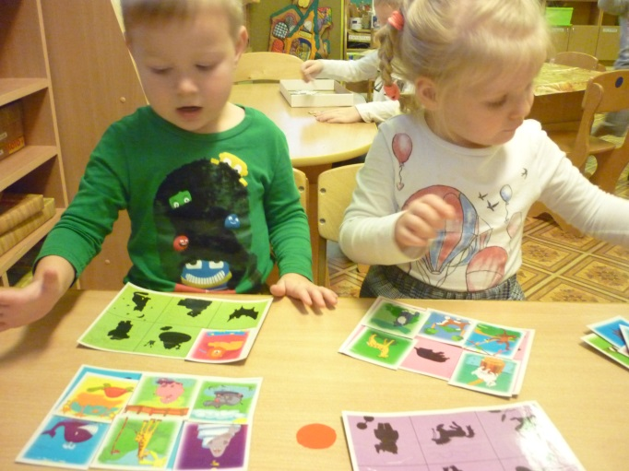
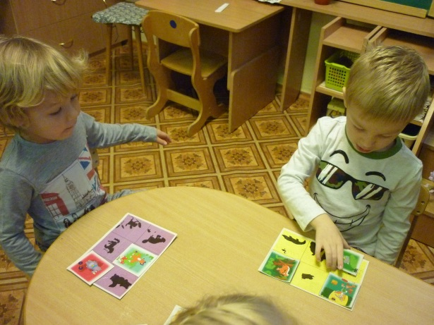
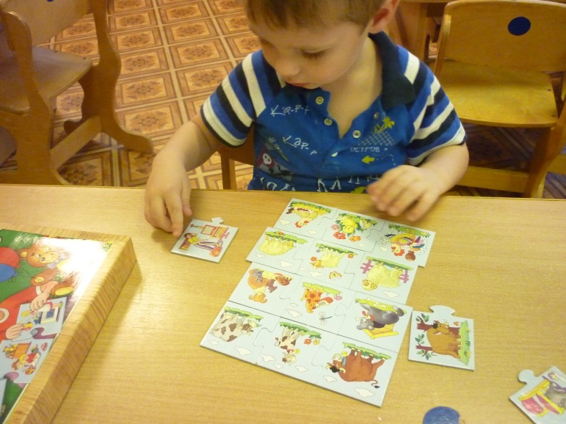

Slide 13
Выполнение проекта:
Социализация
Дидактические игры: «Назови животное», «Назови детёныша», «Кто и где живёт?», «Кто лишний?», «Кого не стало?», «Кто чем питается?», «Кто как кричит?» «Найди детёныша», «Чей малыш?», «Собери семейку» Настольные игры: «Разрезные картинки», кубики, лото, домино, вкладыши, «Чей дом?», «Логический поезд», «Наведи порядок», «Найди пару». Сюжетно-ролевые игры: «Семья»: сюжет: «У нас появился котёнок», «На прогулке с собачкой», «Чем покормить козлят?» «Зоопарк»: сюжет: «Ухаживаем за животными». «На ферме»: сюжет: «Кто живёт на ферме?» Конструкторские игры: «Загон для лошадей», «Будка для собаки», «Ферма».

Slide 14
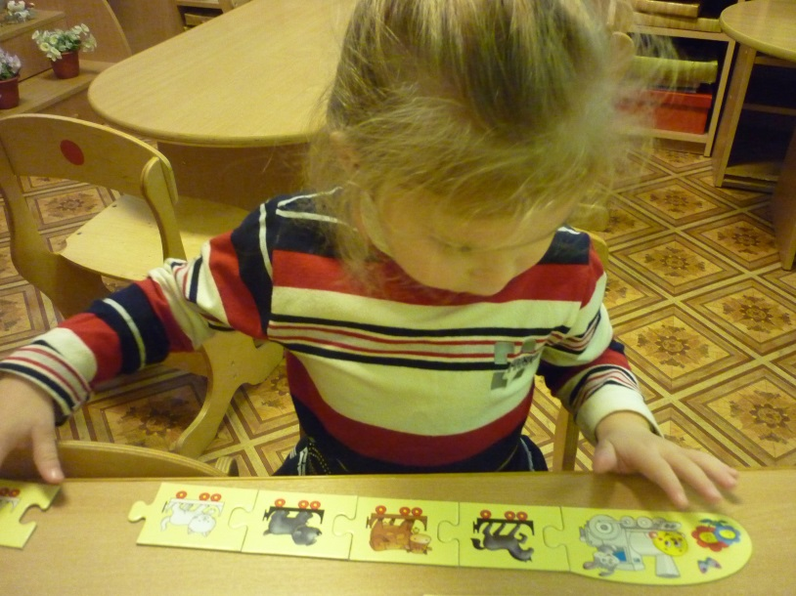
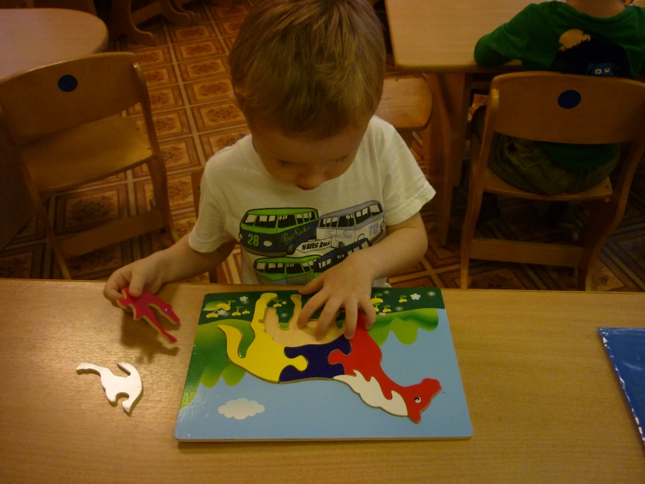

Slide 15
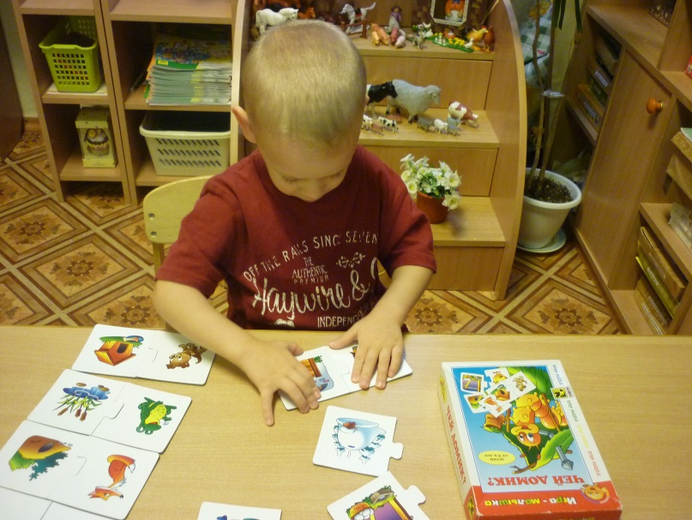
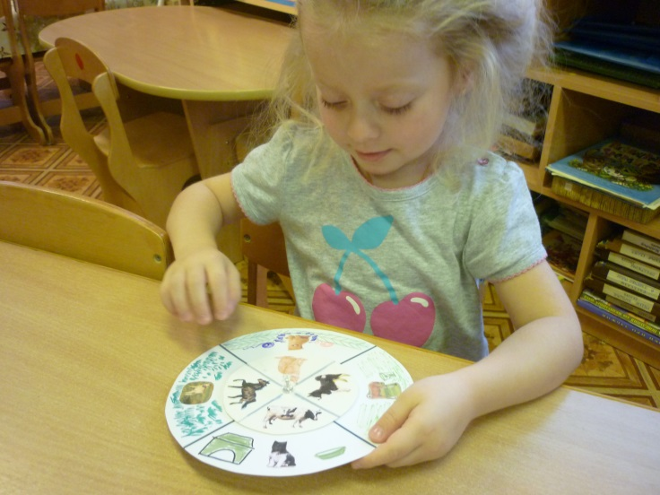

Slide 16
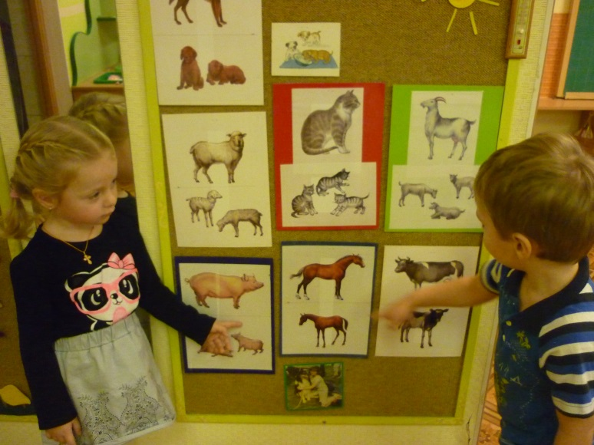
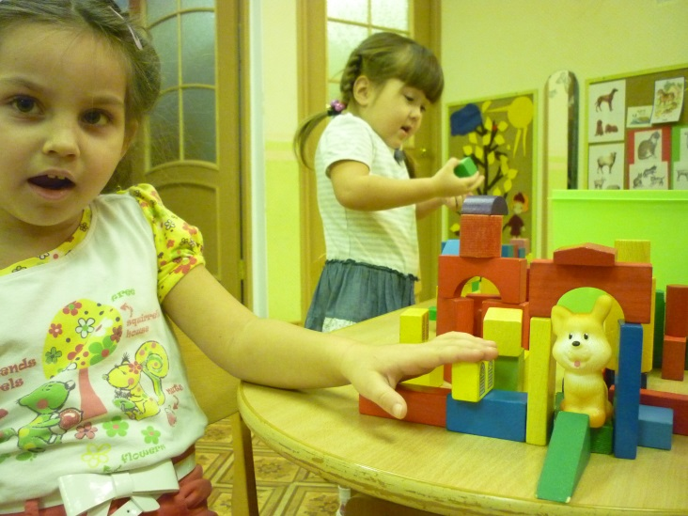
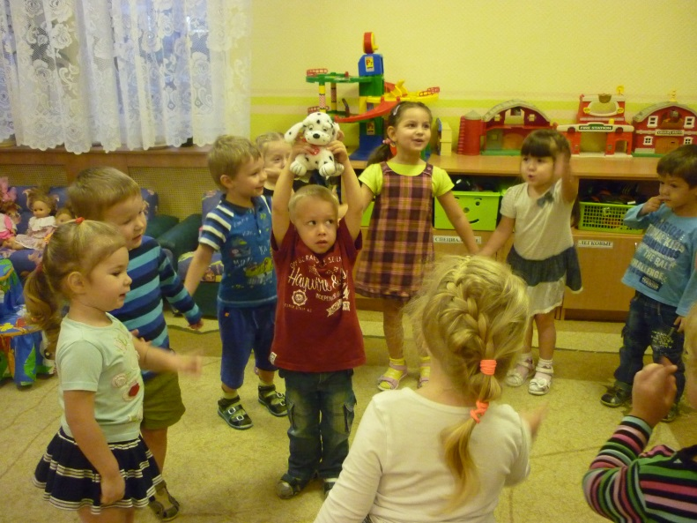

Slide 17
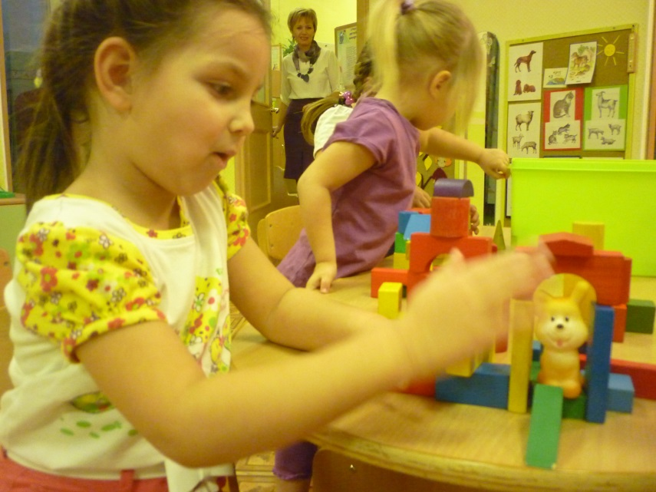
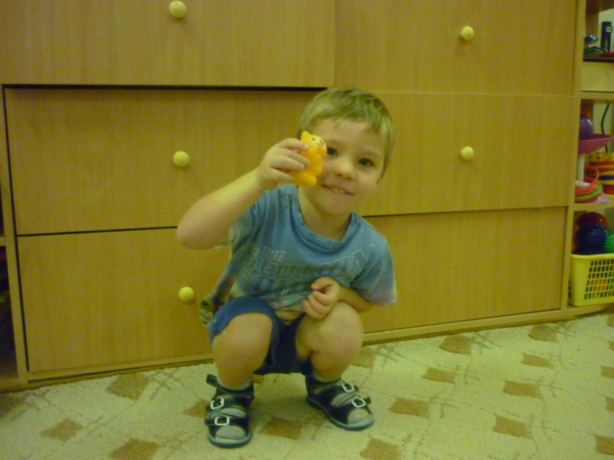
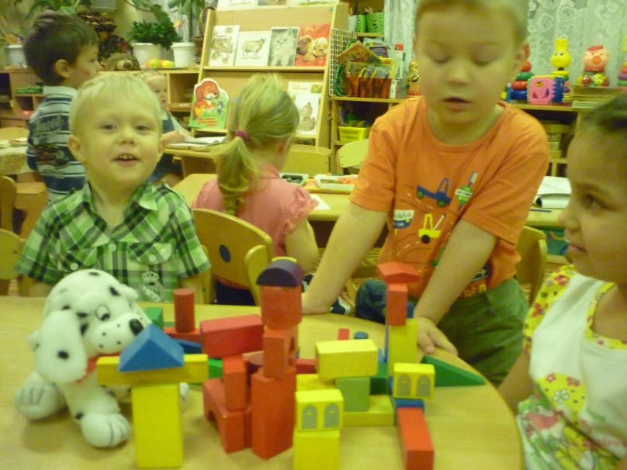

Slide 18
Чтение художественной литературы
Е. Чарушин «Про Тюпу», «Первая охота»; С. Маршак «Усатый полосатый», «Сказка о глупом мышонке», «...об умном мышонке», «Детки в клетке»; К. Ушинский «Петушок с семьёй», «Уточки»; М. Пляцковский «Разноцветные зверята»; Русская народная сказки: «Кот, петух и лиса», «Коза-дереза», «Волк и семеро козлят» в обр. А. Н. Толстого, Г. Остер «Котёнок Гав» «Тили-бом», «Пошёл котик на Торжок» - потешки Рассказы, стихи, загадки, сказки о животных. Заучивание наизусть стихотворений о животных.
Безопасность «Чем помочь тебе, малыш?» (помощь в уходе за домашними животными), «Не трогать незнакомых животных!», «Мой руки после ухода за животными!», «Не обижай животных!»

Slide 19
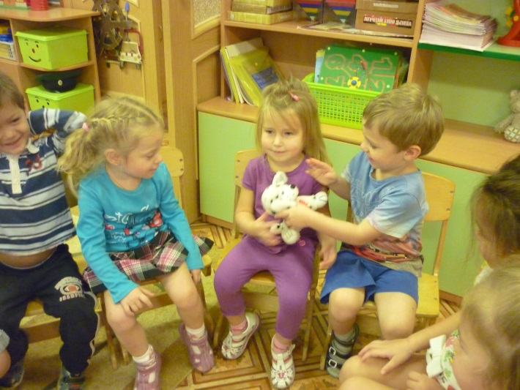

Slide 20
Художественно-творческая деятельность
НОД по рисованию «Щенок» Аппликация: «Домик для щенка» Лепка: «Кошечка» Конструирование: «Будка для собачки», «Загон для лошадей, коров»; «Зоопарк». Раскраски, самостоятельные рисунки, мозаика, разрезные картинки

Slide 21
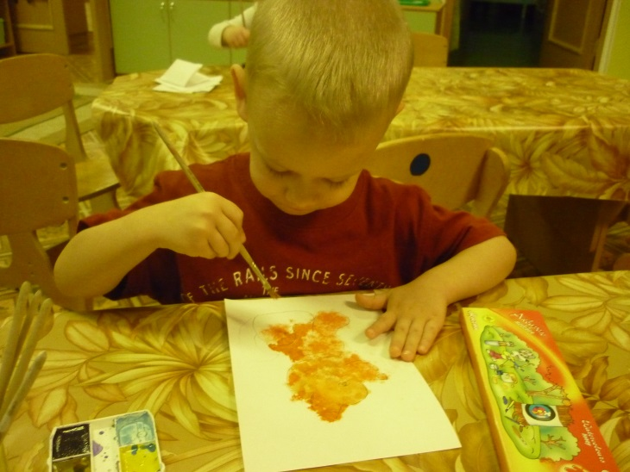
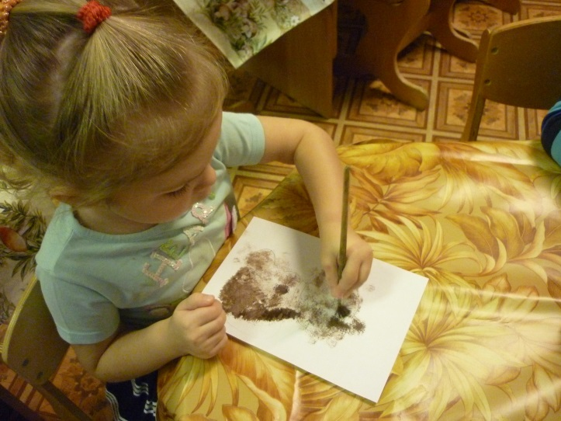
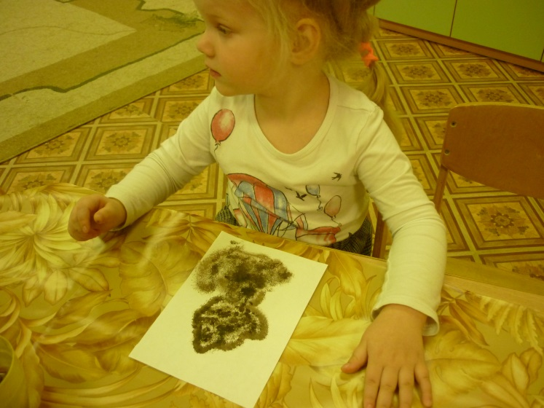
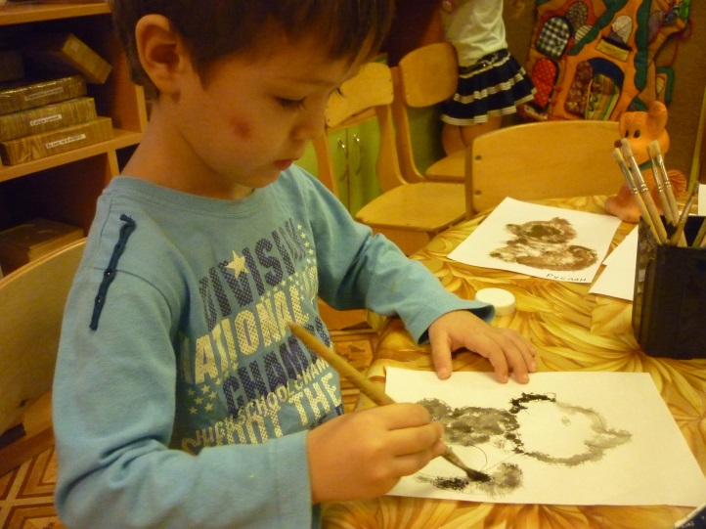

Slide 22
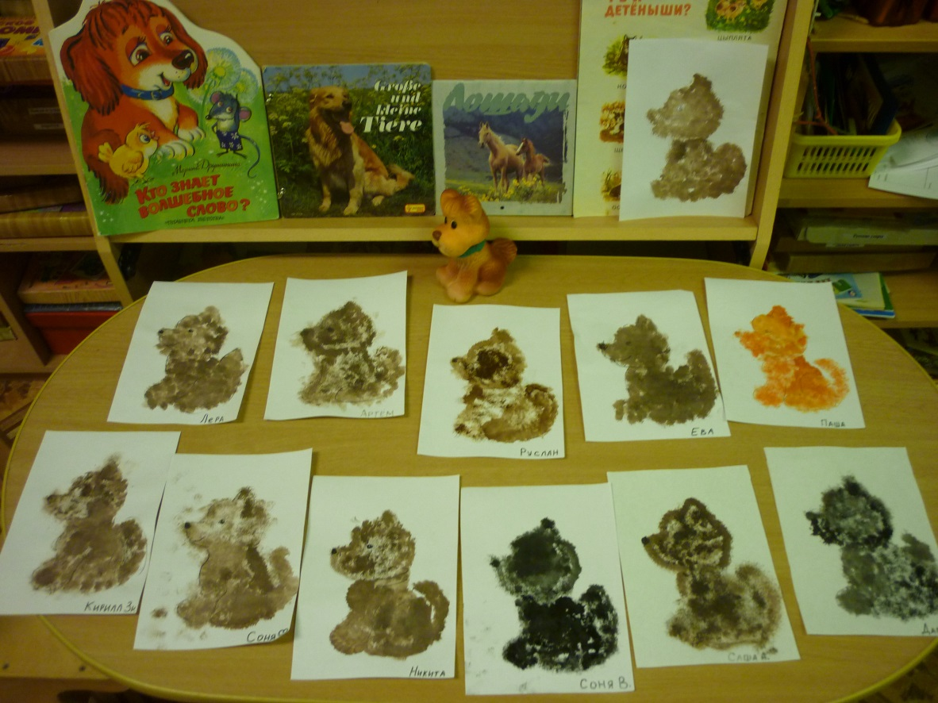

Slide 23
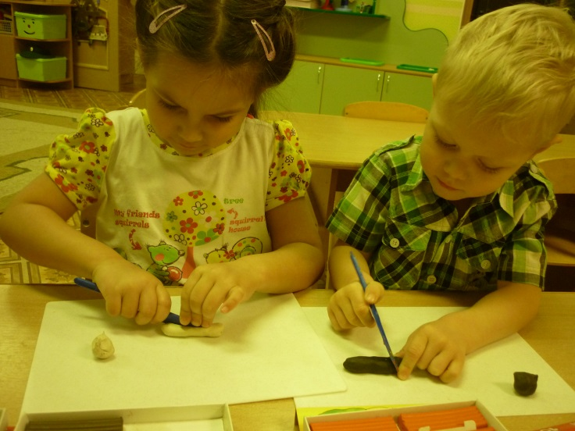
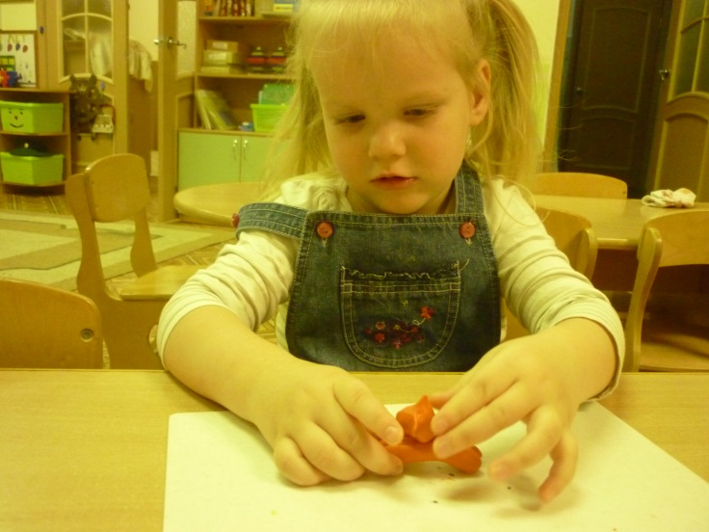
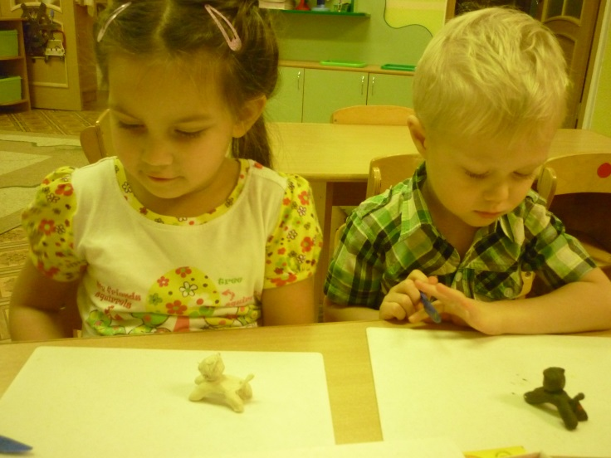
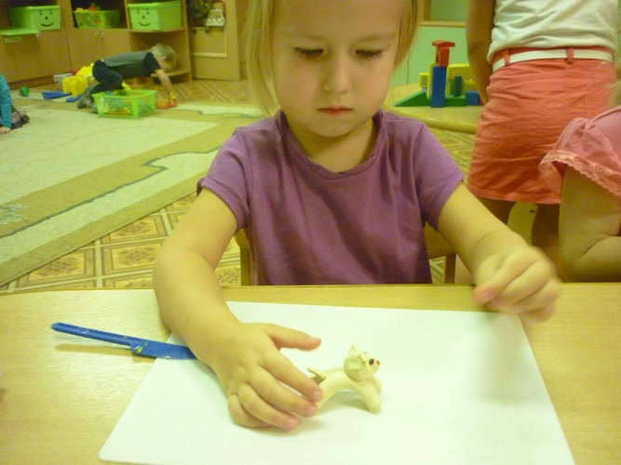

Slide 24
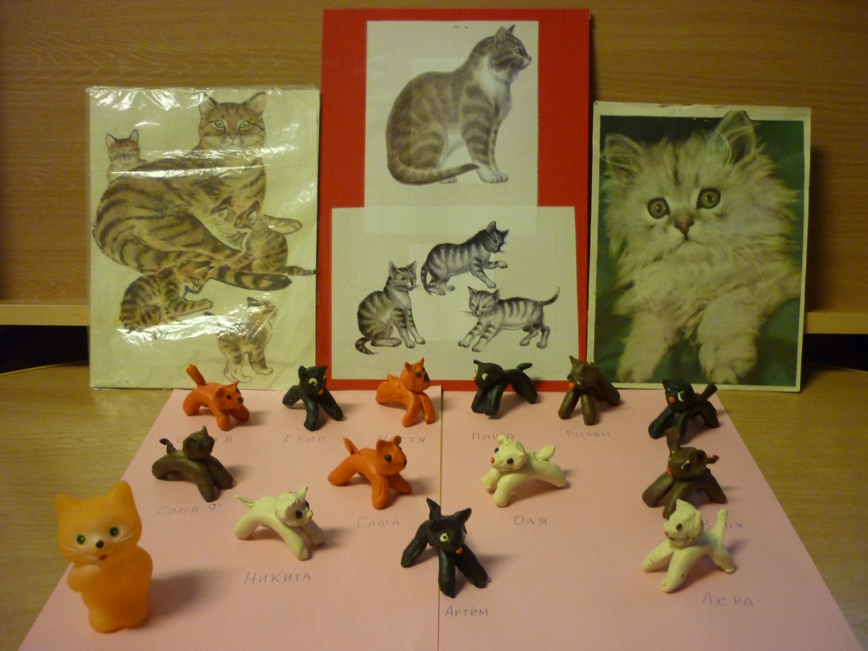

Slide 25
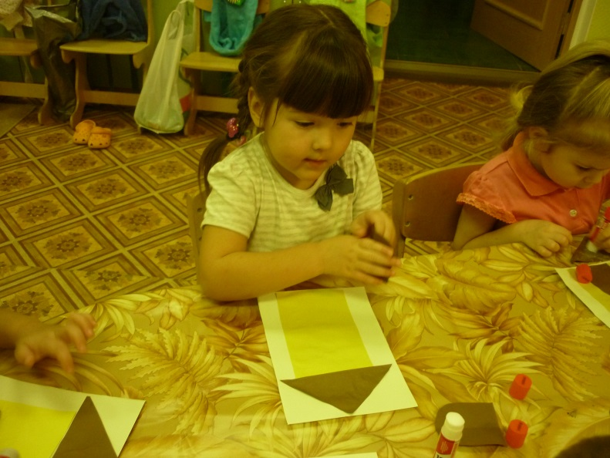
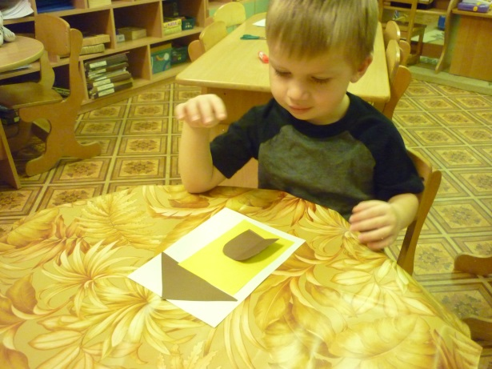
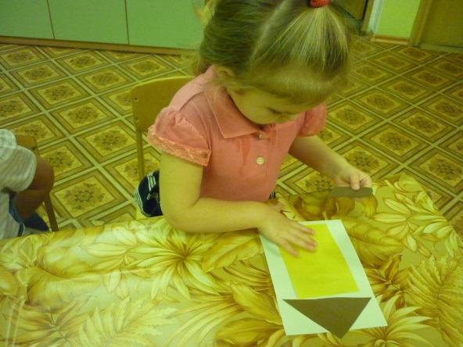
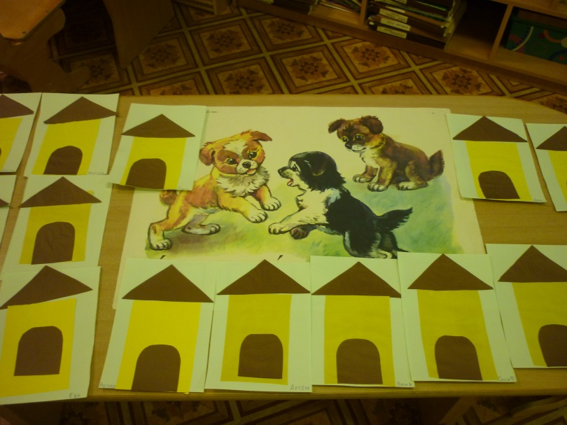

Slide 26
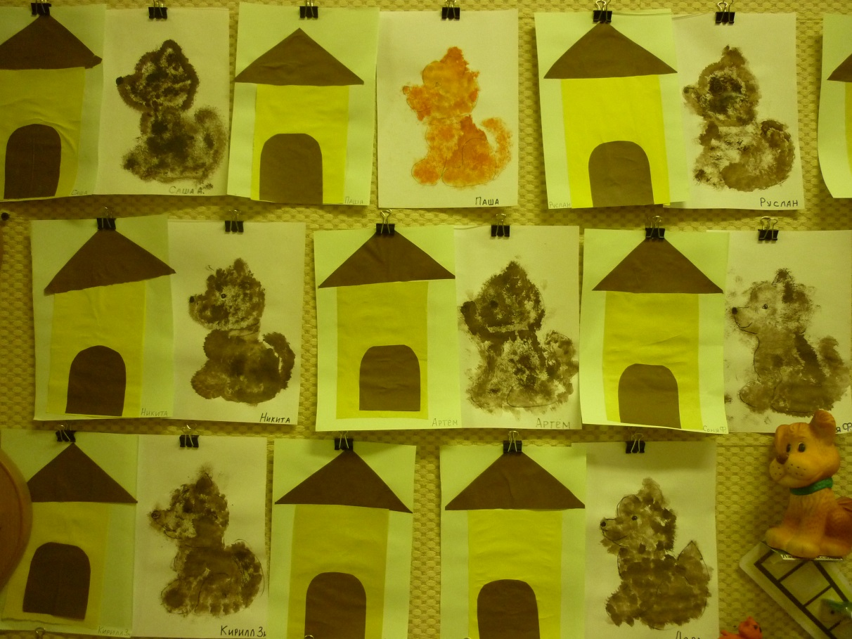

Slide 27
Музыкально-театрализованная деятельность
Муз. игра «Мы собачку позовём», «Хитрый кот в углу сидит», разучивание песни «Скачет лошадка...»; разыгрывание сказочных сюжетов, настольный театр, пальчиковый театр.
Работа с родителями Рассматривание иллюстраций; чтение книг о животных; рассказы из личного опыта; экскурсии в зоологический музей, зоопарк, творческие работы с родителями, составление рассказов, оформление альбомов «Мой маленький друг».

Slide 28
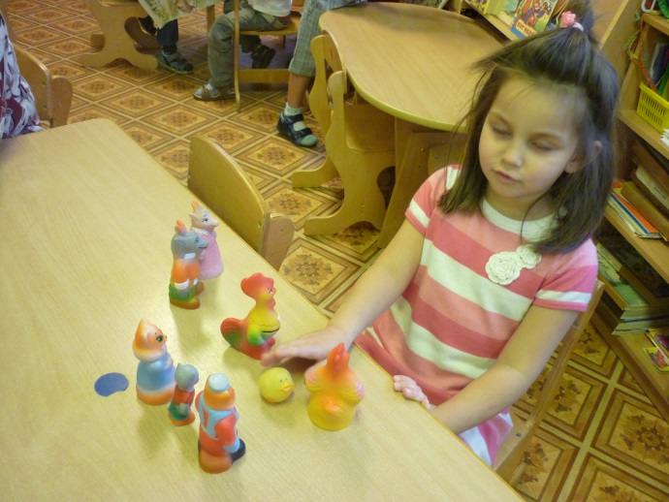
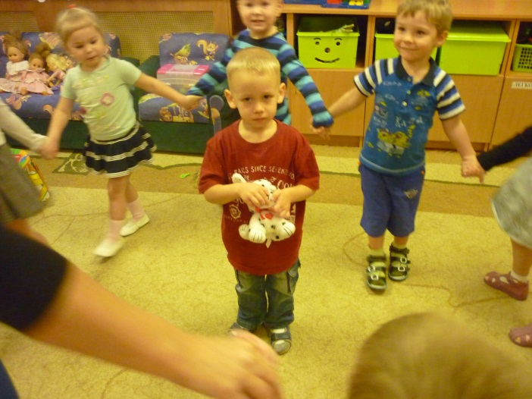
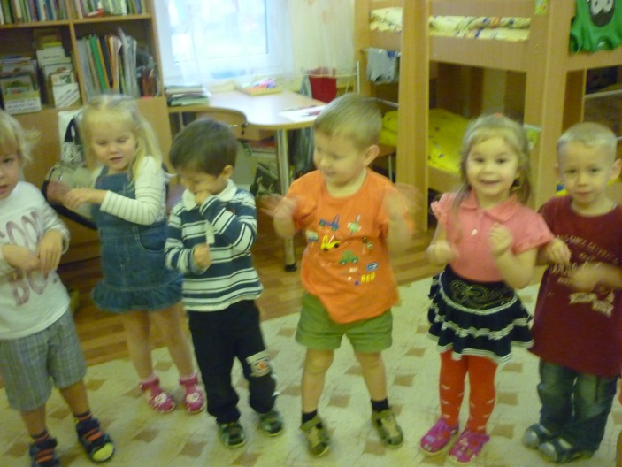
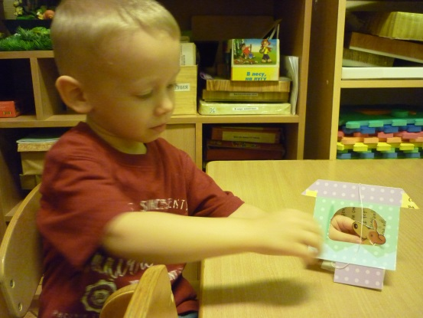

Slide 29
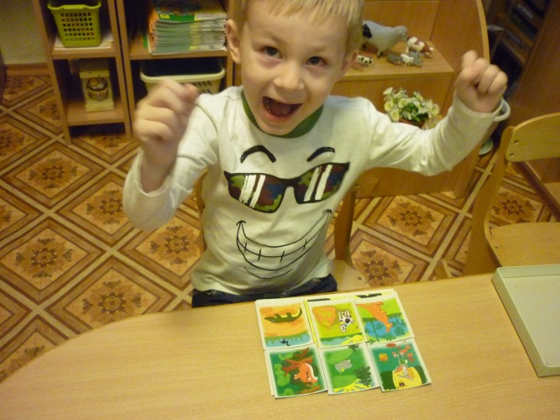
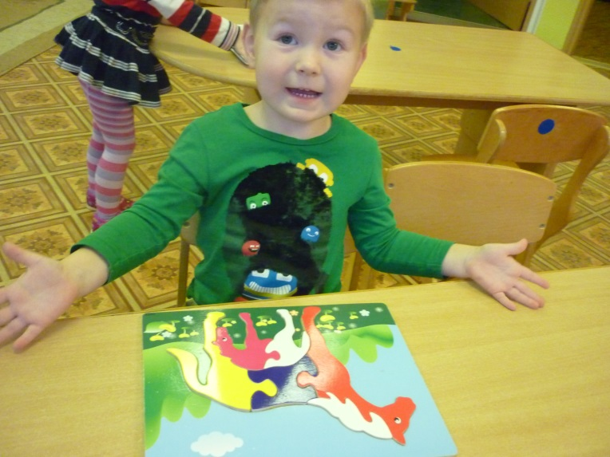
До новых встреч!

